Slide 1
Márkaépítés vagy aktiváció? A vásárlói marketing szerepe a marketingtervezésben
A Tchibo saját csatornáin szerzett tapasztalatai Magyarországon
Mészáros Zsolt
Ügyvezető igazgató

Slide 2
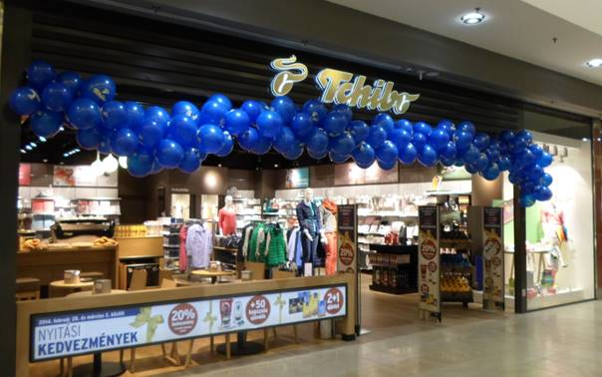
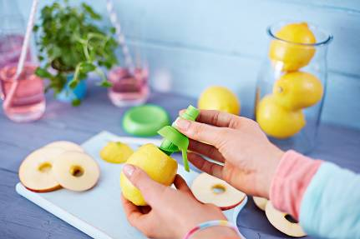
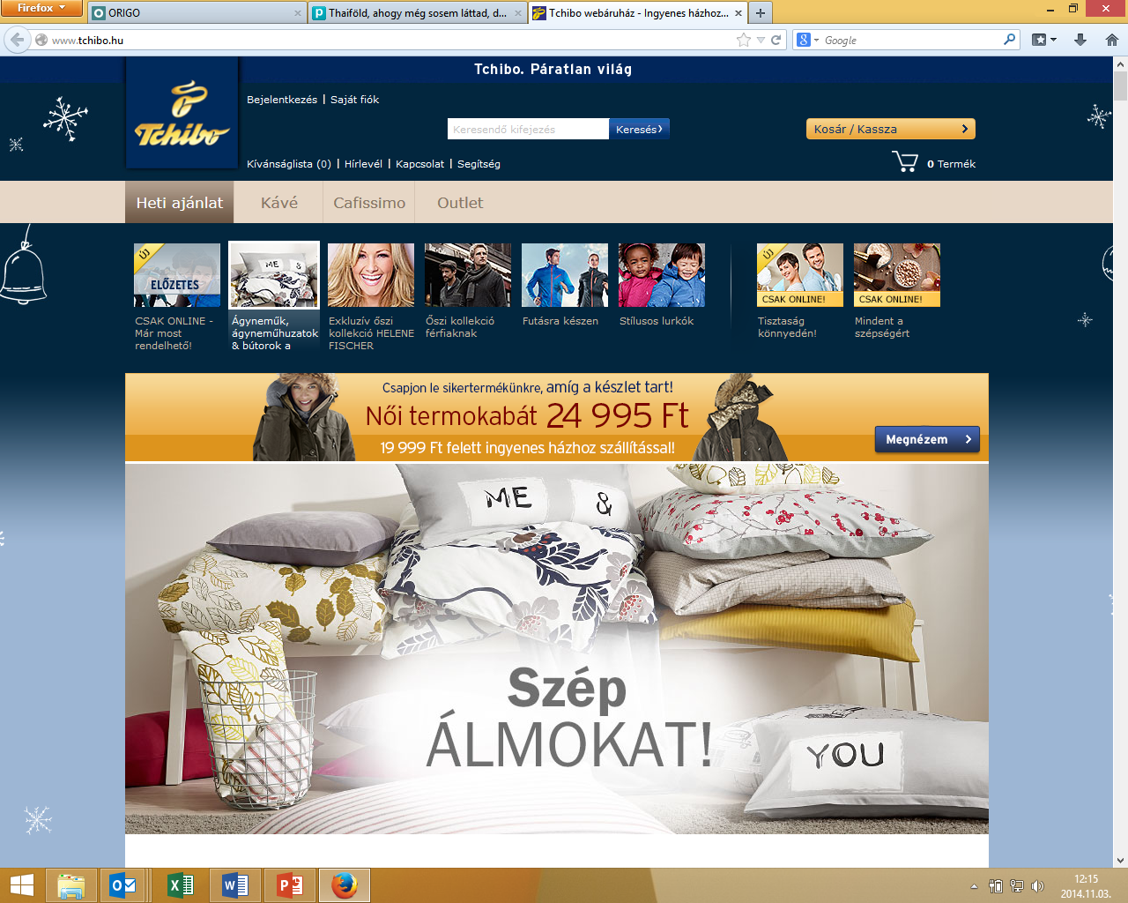
Tchibo Bemutatkozás
1992 óta
Több, mint kávé
„saját márkás” használati cikkek
Saját értékesítési csatornákban
  10 bolt
  Webáruház
Hetente változó kínálat, csatorna specifikus választék
Kihívás:
  Impulzus termékek Tervezett vásárlás
  Látogatók száma az üzletekben és a webáruházban
  Vásárlói szokások: online és offline
  Összehozni a kávét a fogyasztási cikkekkel

Slide 3
Célunk: a CSÁBÍTÁS: Minél több elkötelezett Tchibo rajongót gyűjteni
Mit gondol a fogyasztó?
Hogyan viselkedik?
Ismerem a sárga Tchibo kávét. Nagyon szeretem, régóta használom, finom az íze.
Hallottam, hogy árulnak már mindenféle dolgokat, drágább kávét és mást is mint kávét, de ezeket még nem próbáltam ki. Miért is tenném?
Sárga Tchibót veszek, néha valami hasonlót, ha az van akcióban, de rendszerint visszatérek a Tchibo Familyhez.
MA
Marketing kampány és a nagy kérdés:
Mi az, ami a legnagyobb valószínűséggel
végigviszi a márkát az úton?
Különleges alkalmakra kipróbálok drágább kávékat is, sőt a múltkor ajándékba is vettem és a barátnőmnek is ajánlottam.
Sokszor benézek a Tchibo boltokba, vagy legalább a webáruházat végiglapozom, mindig találok valami hasznosat.
JÖVŐBEN
A Tchibo nem csak a Family kávéról szól, annál sokkal több.
Törődik velem és segít ahol tud. Minden kis segítség jól jön, legyen az igazi munkahelyi kávé vagy ötletes otthoni termékek.
Szívembe zártam ☺

Slide 4
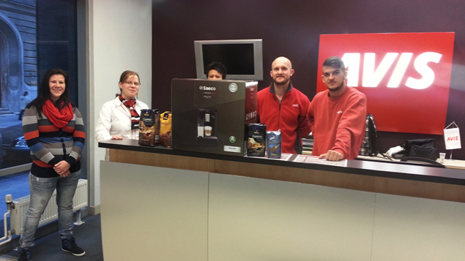
Idei kávé aktivációnk
ÚJ, RELEVÁNS, HIHETŐ … Az emberek beszélnek róla ☺
amikor megkapják az új kávéfőzőt, új fejezet kezdődik a kávészünetekben
a monológ dialóggá válik, TÖRTÉNETEKET hallunk a fogyasztó és a márka között
VARÁZSLAT
Fantasztikus
Munkahelyi kávé
Működni fog mert:
RELEVÁNS
ÚJ
ERŐS
EGYSZERŰ
KÖZELSÉG
ÉRZÉKISÉG
a hírvivő aktiválja a csapatot a gyűjtésre
- erős érzelmi kötődést építünk, mert megoldunk egy valós problémát
megtapasztalni az igazi frissen készült kávé illatát és aromáját
valami új történik ami hat minden érzékszervünkre

Slide 5
Hogyan tudtunk túllépni a kávén?
Webáruház beindítása :
  A tudás házon belül építése
  Országos jelenlét,
  Minőségi és megbízható kiszolgálás,
  Magas látogatószám, online katalógus
TV kampány: A Tchibo több, mint kávé
44. heti reklámfilm

Slide 6


Slide 7





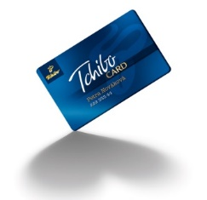
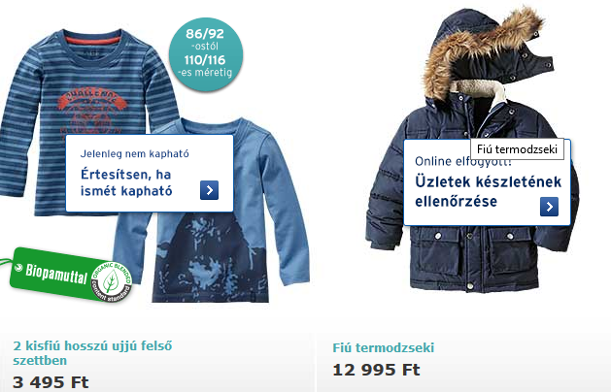
Hogyan válunk online vásárlóvá?
 | Új látogató | Visszatérő látogató | Hírlevél | Új vásárló | Visszatérő vásárló | Tchibo Card vásárló
Fejlődés
Mit tehetünk a sikerért? | Webshop felületre terelés | Remarketing eszközök | Web lead generation | ? | Tchibo re-aktiválja Magától visszatér | A hűségesek jutalmazása online + offline
Remarketing eszközök tesztelése:
Félbeszakított vásárlás esetén e-mail
„Újra kapható” e-mail
Bolti készlet ellenőrzés
Felhívni a figyelmet a minőségi garanciára, az elállás lehetőségére
Vevőszolgálat könnyű elérhetősége és hatékony probléma megoldás
On-line chat

Slide 8
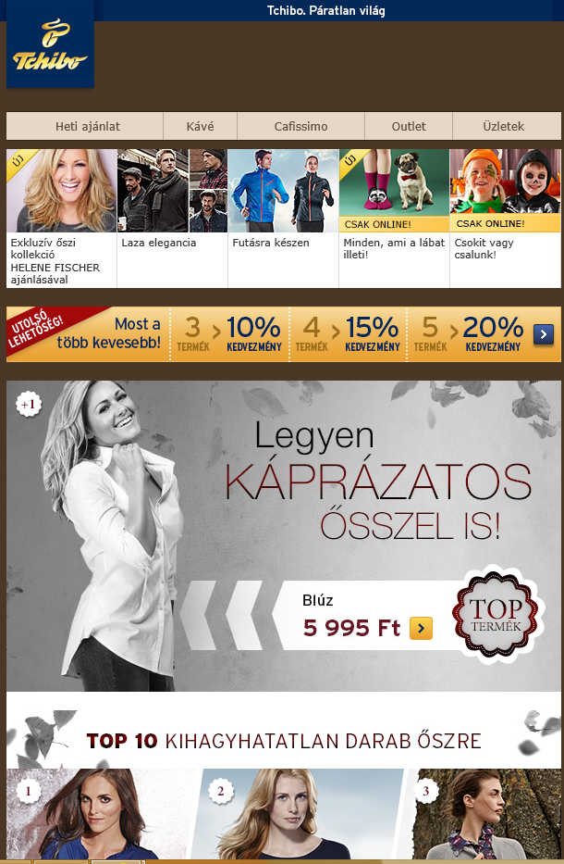
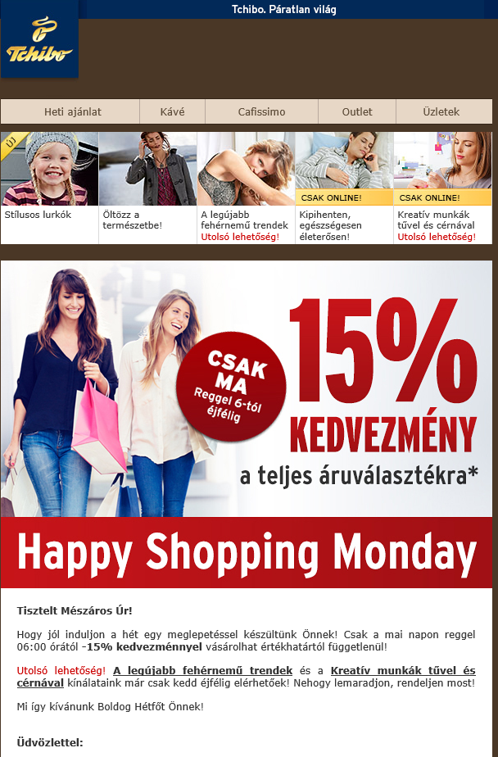
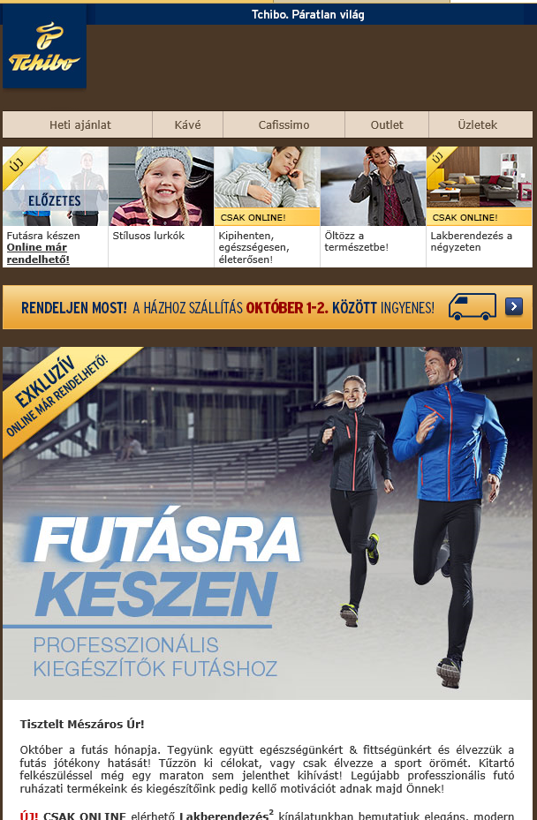
Melyik a legsikeresebb akció?
1.
2.
3.

Slide 9
Tchibo Üzletek és X-Channel
Élményt biztosítani!
Üzemeltetés:
  Vásárlók fogadása és kiszolgálása
  Bónusz rendszer
  Vizuális megjelenítés - fókusz
  Minél kevesebb árakció
  Vásárlói adatbázis építése
Eddigi tapasztalatok:
Szerény átfedés vásárlás tekintetében
Bolt kell a hitelességhez, „Ez egy létező cég.”
Bolt kell, hogy fizikálisan megfoghassuk a termékeket
Webáruházból egyszerű és kényelmes a vásárlás – megvan a bizalom, hogy visszaküldhetem, cserélhetem, akár a boltokban is
Boltokkal rendelkező városokból több online megrendelés érkezik

Slide 10
Social Media
Blogger projekt
  Együttműködés ismert magyar bloggerekkel
  Rajtuk és más közösségi felületeken keresztül elérni a célcsoportunkat
  Video formában, használat közben megmutatni termékeinket a széles közönségnek
  Eddigi eredmények:
    Több, mint 1.5 millió YouTube nézettség
    128 blogposts, több, mint 150 Facebook post és 100 Instagram posts a bloggerektől
    Számos vásárlás
    Főleg a direkt keresések számának növekedése
http://www.youtube.com/watch?v=WmREL7CM_YY

